Slide 1
Øvelse for XX
Facilitator:
Observatør:
Notes:
Ved XX markeringer skal indsættes organisationens navn.
Generelt: Indsæt gerne billeder i præsentationen, der understreger vigtige pointer eller lign.
For scenariedelen af øvelsen anbefales det at hente inspiration i kompendiet med eksempler på mulige scenarier.

Slide 2
Forløb
Emne | Tid
Indledning | 10.00
Situation | 10.15
Erkendelse, Forståelse, Udvikling
Retning | 10.50
Mål, Regler og værdier, strategiske partnere
Handling | 11.20
Beslutninger, prioritering, delegering
Tilbagemelding | 11.50
Slut | 12.00
Notes:
Eksempel på 2-timers øvelse.
Ved 3-timers øvelse forlænges ‘Situation’ med 15 minutter, der indlægges en 15 minutters pause, ‘Retning’ forlænges med 15 minutter, ‘Handling’ forlænges 15 minutter, og der afsættes fem minutter mere til evaluering.

Slide 3
Formål med øvelsen
At introducere deltagerne til strategisk kriseledelse med udgangspunkt i en enkel og effektiv beslutningsstøttemodel.
At lade deltagerne afprøve modellen på et konkret og vedkommende scenarie.

Slide 4
Øvelsens format
Dilemmaøvelse:
En struktureret og faciliteret drøftelse af problemstillinger, processer og løsninger ud fra et konkret scenarie.
IKKE en funktions/krisestyringsøvelse med handlinger.
Notes:
Øvelsen er designet med udgangspunkt i en konkret situation, der kræver strategisk krisestyring.
Øvelsen bliver styret via facilitator, og bliver derfor taktopdelt kontra en krisestyringsøvelse, hvor I ville få mere frit spil.
Øvelsen skal træne jer i at holde en meget stringent proces i jeres krisestyring, da det ellers hurtigt kommer til at blive uklart for jer, hvor I gerne vil hen, hvem der gør hvad, og hvad I har besluttet.
Så jeg forklarer, I drøfter, prioriterer og redegør for jeres valg.
Der er ingen skoleløsning. Krisestyring er ikke en eksakt videnskab, hvor man kan forudsige udfaldet, hvis man vælger A fremfor B. I ved, hvad der er vigtigt for at drive organisationen. I er vant til at sætte retning, prioritere og få ting til at ske. Nu skal det dog gøres i en krisesituation, hvilket kræver træning, hvis man vil blive god til det.

Slide 5
Roller og regler
Deltagere
I er XXs krisestab
I overvejer og drøfter spørgsmålene
Spilleregler
Ikke bundet af funktion
Se frem
Foreslå løsninger og alternativer
Forklar og begrund idéer og valg
Facilitator/Observatør
Vi faciliterer
Vi udfordrer jeres svar
Vi giver feedback på observationer

Slide 6
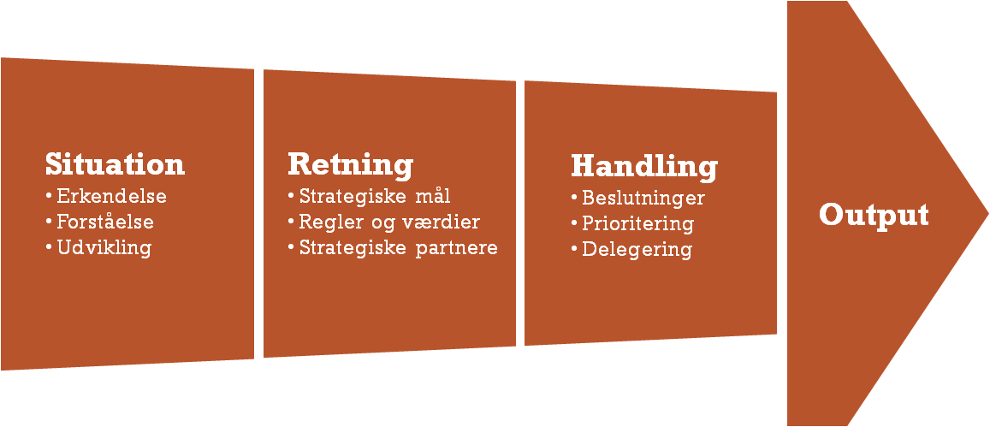
En enkel model
Notes:
Simpel model for krisestyring på strategisk niveau. Skal imødegå den kompleksitet, der hersker under kriser.
Modellen gennemgås via de efterfølgende slides 7-9.

Slide 7
Situation
Erkendelse – har vi en situation, som kræver aktivering af vores krisestab?
Forståelse – hvilke problemer står vi med?
Udvikling – hvad kan få situationen til at udvikle sig i den gale retning?
Notes:
Erfaringer fra øvelser såvel som kriser viser, at krisestabe ofte oprettes for sent, og nedlægges for tidligt.
Erkender vi hurtigt nok, at det er en krisesituation?
Starter vi med at løse problemet, før vi har afdækket det egentlige omfang?
Kan vi udelukke, at situationen pludselig eskalerer, og kan vi håndtere en situation mere?

Slide 8
Retning
Strategiske mål – hvad ønsker vi at opnå med vores indsats i forhold til krisen?
Regler og værdier – hvor langt må/kan/vil vi gå for at nå vores strategiske mål?
Strategiske partnere – hvem kan hjælpe os med at nå vores strategiske mål?
Notes:
Al krisestyring bør tage udgangspunkt i strategiske mål/retning. Det er jeres/strategisk niveaus opgave at sætte retningen for indsatsen, således at det operationelle niveau kan omsætte de strategiske mål til handlinger, som det taktiske niveau kan udføre. I skal med andre ord sikre, at alle løber i den rigtige retning.
Regler og værdier kommer typisk også under pres i kriser og udfordrer vores grænser, så derfor er det relevant at forholde sig til, hvor langt man må/kan/vil gå.
Strategiske partnere: Ofte kræver kriser samarbejde med andre myndigheder og organisationer. Det er også en medvirkende faktor til, at de er komplekse. Strategiske partnere kan hjælpe jer med at opnå de strategiske mål, så derfor skal de identificeres, og det skal aftales, hvem der tager kontakt og på hvilket niveau.

Slide 9
Handling
Beslutninger – hvilke overordnede tiltag/rammer er nødvendige for, at vi kan nå vores strategiske mål?
Prioritering – hvilke problemer/opgaver er de mest påtrængende?
Delegering – hvem skal gøre hvad?
Notes:
I skal drive krisestyringen frem.
Det kræver handling.
I må ikke blive reaktive og afvente et bedre overblik. Derfor er ‘Handling’ et selvstændigt punkt, hvor I bliver holdt skarpe på, hvad I beslutter, under hvilke rammer/betingelser skal opgaven løses, hvad er vigtigst, og hvem gør det.
Ofte ses det, at det er uklart, hvem der egentlig har ansvaret for opgavens udførelse. Det er også vigtigt, at kunne dokumentere, hvornår hvilke beslutninger blev truffet, når hændelsen skal evalueres.

Slide 10
Niveau og opgaver
Strategiske niveau
Fastlægger de overordnede og langsigtede mål, midler og metoder
Operationelle niveau
Omsætter strategiske beslutninger til operative handlinger og koordinerer den samlede indsats
Taktiske niveau
Udfører de operative handlinger
Notes:
Afklaring af niveauer og opgaver.

Slide 11
Niveau og opgaver
Niveau Opgaver | Hvilke enheder er på hvilket niveau?
Strategisk Fastlægger de overordnede og langsigtede mål, midler og metoder
Operationelt Omsætter strategiske beslutninger til operative handlinger og koordinerer den samlede indsats
Taktisk Udfører de operative handlinger
Notes:
BEMÆRK: Skjult slide, skal aktiveres hvis den skal vises.
Kan evt. udfyldes på forhånd eller under øvelsen for at sikre, at alle benytter samme begreber og forstår hierarkiet i strategisk, operationelt og taktisk niveau.

Slide 12
Situation

Slide 13
Situation: Indsæt overskrift på hændelsen
Indsæt tekst om scenariet her
Indsæt billede her

Slide 14
Hvad gør du?
2 minutter med sidemakker
Notes:
Hvad vil du foretage dig på baggrund af udgangssituationen?
Supplerende spørgsmål kunne være:
- Hvad ville din umiddelbare reaktion være?
- Aktiveres krisestaben på baggrund af udgangssituationen? Begrund valget.
Facilitator bør ved denne hurtige runde hos de enkelte makkerpar have fokus på:
- Tænker de, at hændelsen kan udvikle sig (tænker de stort fra starten)?
- Ved de, hvordan krisestaben aktiveres?
- Kan de allerede begynde den indledende opgave med at tilvejebringe et overblik, inden krisestaben samles?

Slide 15
Hvilke problemer skaber denne situation for XX ?
2&2, 5 min.
Drøft mulige problemer og udfordringer for ift. den konkrete situation
IKKE løsninger
Notes:
Skriv problemerne ned på tavle/white board
Facilitator indleder næste drøftelse i makkerparrene om, hvilke problemer situationen afstedkommer for organisationen? Makkerparrene bedes drøfte:
- Mulige problemer og udfordringer i forhold til den konkrete situation.
Supplerende spørgsmål kunne være:
- Hvilke væsentlige værdier er på spil (liv, velfærd, ejendom, miljø, omdømme mv.)?
- Hvilke af organisationens kritiske drifts-og serviceydelser er afbrudt/under betydeligt pres?

Slide 16
Almindelig antagelse
Konsekvenser
Nu
Tid
Notes:
Se vejledningens afsnit om situationens mulige udvikling.

Slide 17
Hvad nu hvis…
Konsekvenser
Forværring?
Omvæltning?
Vedholdenhed?
Udmattelse?
Nu
Tid
Notes:
Se vejledningens afsnit om situationens mulige udvikling.

Slide 18
Hvad kan forværre situationen?
1. del
2&2, 5 min.
Vælg to problemkort
Drøft hvordan problemet konkret kan tage sig ud
Præsentér og begrund for resten af gruppen
2. del
Alle, 5 min.
Bliv enige om de tre problemer, som vurderes at indebære størst risiko ift. at forværre organisationens situation
Notes:
Tilpas antallet af kort, som hvert makkerpar skal udvælge og præsentere for hinanden. Fx tre makkerpar udvælger to kort hver = seks kort. Efterfølgende bedes deltagerne om, at blive enige om de tre værste problemer.
Fokus:
Er overvejelserne relevante og på rigtige niveau?
Tænker deltagerne frem i tid?
Hændelsens afledte konsekvenser?
Hvordan opnår de konsensus omkring de tre værste? Er alle enige hurtigt, kan det være, at de har brug for, at én i gruppen har til opgave at stille spørgsmålstegn ved det opnåede resultat.
De tre kort (eller hvor mange, de er blevet bedt om at vælge), som krisestaben vælger, placeres i feltet ‘Situation’ på dugen.
Deltagerne kan opfordres til at konkretisere problemet på bagsiden af kortet. Fx kan kortet ”Prognose eller skøn er misvisende” konkretiseres med ”Flere it-systemer i organisationen kan være ramt end først antaget”.

Slide 19
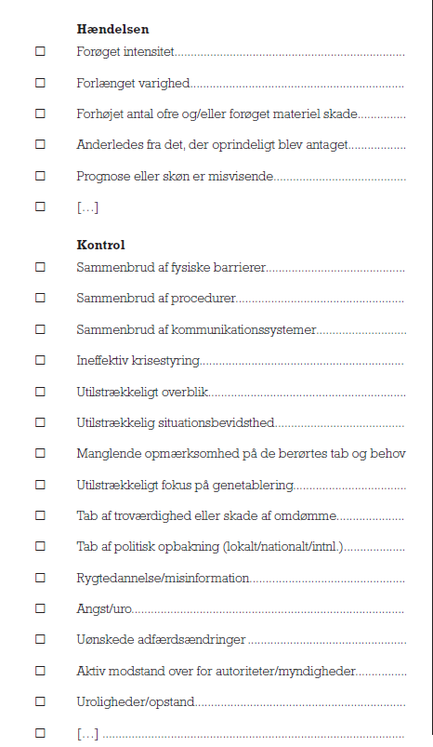
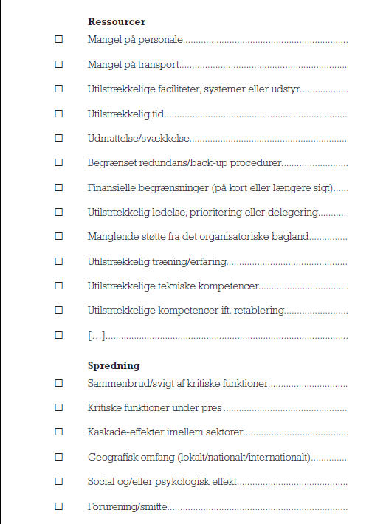
Notes:
BEMÆRK: Skjult slide. Oversigt over alle 38 problemkort.

Slide 20
Udvikling
Indsæt tekst her
Indsæt billede her
Notes:
På denne slide kan deltagerne præsenteres for en udvikling i scenariet, således at de får en mere afgrænset situation at sætte retningen for. Det kan eksempelvis være yderligere oplysninger om hændelsens omfang, tidsestimater på genopretning af fx it-systemer og lignende. Se kompendium med eksempler på scenarier.
Husk, jo flere detaljer deltagerne modtager, jo mere vil de højst sandsynligt drøfte detaljer. Målet er at holde dem på strategisk niveau.

Slide 21
Retning
Notes:
Efter at have erkendt, forstået og vurderet, hvordan situationen kan udvikle sig, kan retningen for organisationens krisestyringsindsats fastsættes.

Slide 22
Fire kategorier
Hændelse
Sag
Industriulykker
Transportulykker
Systemnedbrud
Bedrageri
Uredelighed
Produktsvigt
Intern
Orkan/storme
Sygdomme
Terror
Undersøgelser
Beskyldninger
Krænkelser
Ekstern
Notes:
Indledningsvist er det godt at beslutte, hvor hændelsen for nuværende er placeret. Det kan have betydning for, hvordan den skal håndteres. Fx er det nogens skyld (bevidst/ubevidst handling) mv.

Slide 23
Strategiske mål
Beskriver, hvad I ønsker at opnå med jeres indsats i forhold til krisen
Fokuserer på de overordnede og langsigtede mål, midler og metoder
Notes:
Erfaringer fra øvelser og skarpe hændelser viser, at der er behov for at få sat strategisk retning, så alle niveauer ved, hvad der ønskes, og hvad der er vigtigst.

Slide 24
Retningsprincippet
”En organisations handlinger under kriser styres med udgangspunkt i klare strategiske hensigter/mål.
De strategiske hensigter skal sætte den overordnede retning for organisationens indsats og skal angive, hvad organisationen samlet set ønsker at opnå med krisestyringsindsatsen.”
Notes:
Et krisestyringsprincip, der bl.a. er indarbejdet i National Beredskabsplan, Hovedplan for National Operativ Stab (NOST) mv.

Slide 25
Fire kategorier
Vi vil:
Tage vare om medarbejdernes fysiske sikkerhed
Vi vil:
Genoprette kernevirksomheden så hurtigt som muligt
Vi vil:
Aktivt præge, hvordan omverdenen opfatter situationen
Liv og
velfærd
Organisationens formål
Organisationens omdømme
Vi vil:
Præstere handlekraftig kriseledelse
Organisationens eksistens
Notes:
De strategiske mål skal være konkrete, så brug kortene som inspiration, men vær konkrete, når målene præsenteres.
Eksempelvis bør kortet: ‘Vi vil genoprette kernevirksomheden så hurtigt så muligt’ konkretiseres med fx midler og metoder, så målet kan omsættes til operative handlinger.

Slide 26
Hvilke strategisk mål vil I sætte for indsatsen?
1. del
2&2, 5 min.
Drøft og vælg to strategikort
Præsentér og begrund for resten af gruppen
2. del
Alle, 10 min.
Bliv enige om de tre strategiske mål, som I vil søge at opnå med jeres indsats
Notes:
Tilpas antallet af kort, som hvert makkerpar skal udvælge og præsentere for hinanden. Fx tre makkerpar udvælger to kort hver = seks kort. Efterfølgende bedes deltagerne om at blive enige om de tre vigtigste strategiske mål.
Deltagerne kan opfordres til at konkretisere målene på bagsiden af kortet.
Refleksion: Er der god overensstemmelse mellem strategiske mål og situationens mulige udvikling?

Slide 27
Regler og værdier
Opgave: Hvor går jeres røde linjer?
Drøft om der er noget, I ikke må/kan/vil gøre for at nå jeres strategiske mål
Præsentér og begrund for resten af gruppen
Notes:
Hvis der ikke er nogle relevante emner under denne, kan den evt. springes over.
Se vejledningens afsnit om ‘Retning: Regler og værdier’

Slide 28
Strategiske partnere (Eksterne)
Udgangspunkt:
Kriser kræver samarbejde med mange andre aktører
Nogle aktører er vigtigere for jer end andre
De strategiske partnere skal:
Kunne bidrage positivt til, at I kan opnå jeres strategiske mål
Have særlig opmærksomhed fra jeres side for at fastholde støtte og opbakning
Notes:
Hvem kan hjælpe organisationen med at nå de strategiske mål?
Hvem kan gøre situationen mere besværlig, hvis de ikke er med om bord?
Ændrer de strategiske partnere sig over tid?
Er der nogle af de strategiske partnere, som I bør tage jer særlig af?

Slide 29
Hvem kontakter du?
Se på kontakterne i din telefon
Hvilke tre personer vil du ringe til?
Hvorfor?
Notes:
Facilitator giver deltagerne 2 minutter til at finde de tre kontaktpersoner frem, som de i den nuværende situation ville tage kontakt til for at kunne få hjælp til at opnå de strategiske mål. Herefter tages en bordrunde, hvor hvert medlem kan forklare sine valg.
Fokus: Har de udvalgt samarbejdspartnere efter de strategiske mål?

Slide 30
Handling

Slide 31
Strategiske beslutninger
Overordnede tiltag og rammer, som er nødvendige for, at I kan nå jeres strategiske mål
Skal være formuleret så konkret, at lederne på det operationelle niveau kan omsætte dem til ordrer til det taktiske niveau
Notes:
Det er vigtigt, at man ikke bliver handlingslammet af al opmærksomheden og af, at situationen hele tiden udvikler sig.
I skal populært sagt udpege højre og venstre begrænsningen ved at fastsætte rammerne for opgaveløsningen.
Giv gerne et eksempel fra en tidligere krise, hvor deltagerne kan se kronologien i først at fastsætte situationen og dens mulige udvikling, for derefter at sætte strategiske mål for organisationens krisestyringsindsats, og derefter beslutte hvilke konkrete handlinger, der skal iværksættes. Brug fx eksemplet på slide 33 (skjult slide) til at vise kronologien i modellen.

Slide 32
Beslutninger, prioritering og delegering
Vælg et af de strategiske mål
Drøft i gruppen 10 min.
Beslutninger:
Hvilke tiltag vil I have sat i værk?
Hvad er rammerne for opgaven?
Prioritering:
Hvad er mest påtrængende?
Delegering:
Hvem skal gøre hvad?
Notes:
Del eventuelt deltagerne i to grupper med hver deres strategiske mål, som de skal drøfte og derefter præsentere for hinanden.

Slide 33
Strategiske beslutninger
Strategisk mål | BESLUTNINGER Hvad vil I sætte i værk? | PRIORITERING Hvad er vigtigst? | DELEGERING Hvem skal gøre det?
Bidrage til at reducere usikkerhed og utryghed i organisationen | - Indledende besked på intranet til alle medarbejdere. | 1 | Kommunikationsenhed
 | - Tryghedsskabende tiltag via synlig ledelse. | 4 | Ledere på alle niveauer
 | - Forstærket adgangskontrol | 2 | Intern service/ Facility Management/Sikkerheds-officer
 | - Orientering af samarbejdsudvalg, tillids- og arbejdsmiljørepræsen-tanter | 3 | Ledelsessekretariat
Notes:
BEMÆRK: Skjult slide, skal aktiveres før den vises.
Skemaets kan evt. udfyldes på en pc eller på et white board.

Slide 34
Tilbagemelding

Slide 35
Tilbagemelding
Jeres observationer:
Hvad er de vigtigste læringspunkter fra øvelsen?
Hvad skal forbedres?
Hvordan sikres forbedringen?
Facilitators umiddelbare feedback på observationer
Notes:
Se afsnit 6.3 Evaluering i vejledningen.
Tag gerne to minutters egen refleksion eller evt. med sidemand over spørgsmålene.
Det anbefales, at feedback gives ud fra modellen: Observation, følelse og et godt råd.
Husk: Facilitator kan præsentere sine observationer på et kort møde efterfølgende.

